Slide 1
Системы на кристалле (снк)
Лабораторная работа №3

Slide 2
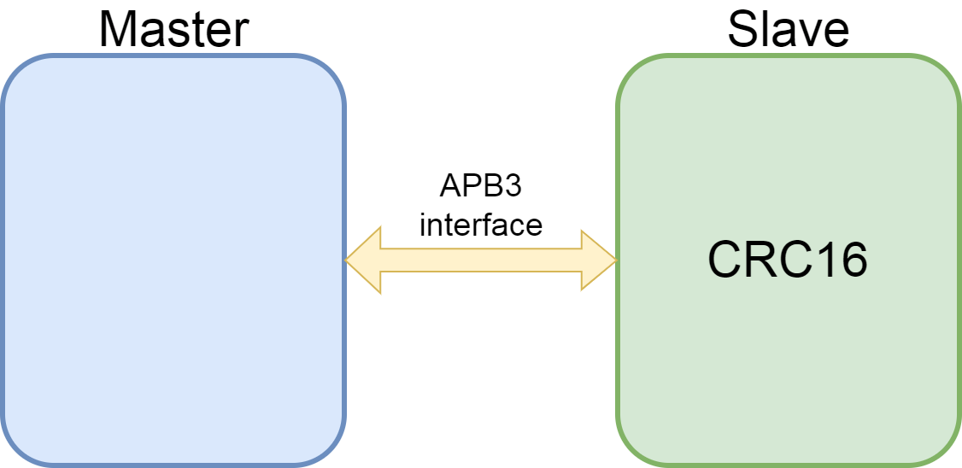
Блок вычисления CRC

Slide 3
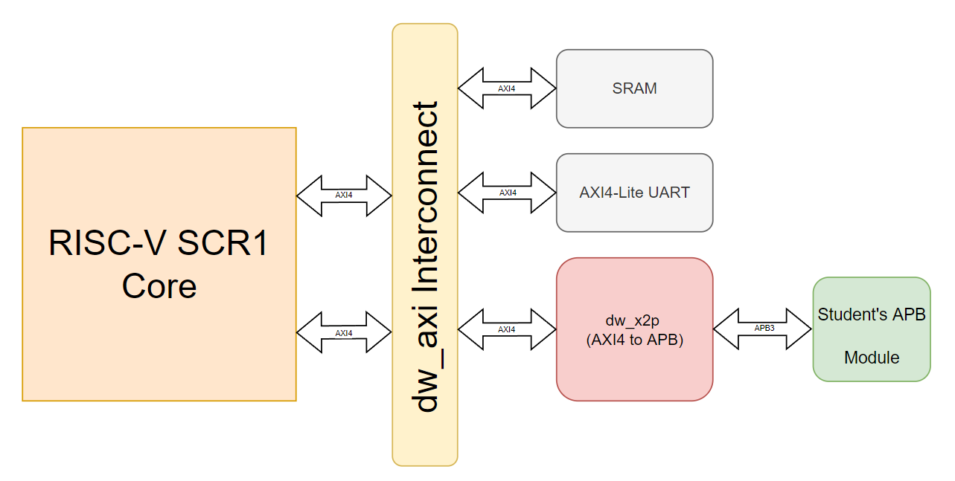
Структура учебного проекта СнК

Slide 4

Указатели в С
Указатель – переменная, значением которой является адрес ячейки памяти.
То есть указатель ссылается на блок данных из области памяти, причём на
самое его начало. Указатель может ссылаться на переменную или функцию.
Для этого нужно знать адрес переменной или функции.
Объявление указателей такой же, как и принцип объявления переменных.
Отличие заключается только в том, что перед именем ставится
символ звёздочки *. Чтобы получить значение, записанное в некоторой
области, на которое ссылается указатель нужно воспользоваться операцией
разыменования указателя *.
Синтаксис конструкции
Пример использования

Slide 5

Ссылки в С
Ссылки – особый тип данных, являющийся скрытой формой указателя, который при использовании автоматически разыменовывается. Ссылка может быть объявлена как другим именем, так и как псевдоним переменной, на которую ссылается.
При объявлении ссылки перед её именем ставится символ амперсанда &, сама же ссылка должна быть проинициализирована именем переменной, на которую она ссылается. Тип данных, на который указывает ссылка, может быть любым, но должен совпадать с объектом, на который ссылается, то есть с типом данных ссылочной переменной.
Синтаксис конструкции
Пример использования

Slide 6

Преобразование типов
Приведение типов в стиле языка C может привести выражение любого типа к любому другому типу данных (исключение это приведение пользовательских типов по значению, если не определены правила их приведения, а также приведение вещественного типа к указателю или наоборот). К примеру, unsigned int может быть преобразован к указателю на double.
Синтаксис конструкции
Пример использования

Slide 7
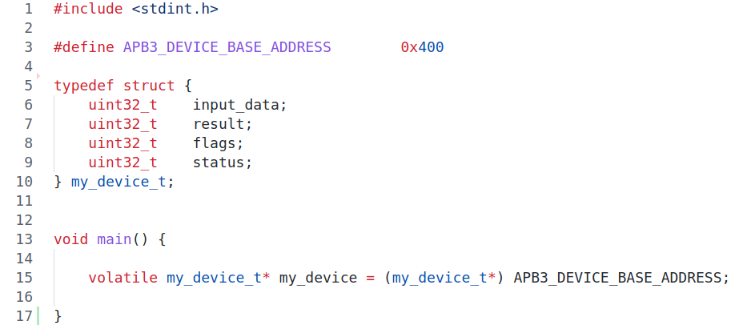
Struct
Структуры — это совокупность переменных, объединенных одним именем, предоставляющая общепринятый способ совместного хранения информации. Объявление структуры приводит к образованию шаблона, используемого для создания объектов структуры. Переменные, образующие структуру, называются членами структуры. Члены структуры также часто называются элементами или полями.

Slide 8
Библиотека переменных stdint.h
Заголовочный файл stdint.h описывает целочисленные типы данных
с установленными диапазонами представления чисел. Вместе с типами
данных, в этом файле определены макросы с указанием верхних и нижних
границ представляемых значений и макро-функции для формирования
диапазонов представляемых значений для каждого типа данных.
Знаковый | Без знаковый | Описание
int_8t | uint_8t | Целочисленные типы данных с шириной диапазона представления чисел 8, 16, 32 и 64 бита, соответственно.
int_16t | uint_16t
int_32t | uint_32t
int_64t | uint_64t

Slide 9

Ключевое слово volatile
Volatile — ключевое слово языков C/C++, которое информирует компилятор
о том, что значение переменной может меняться из вне и что компилятор
не будет оптимизировать эту переменную.
Объекты, объявленные как volatile , не используются в определенных
оптимизациях, так как их значения могут изменяться в любое время.
При запросе объекта с ключевым словом volatile система всегда считывает
его текущее значение, даже если оно запрашивалось в предшествовавшей
инструкции. Кроме того, значение объекта записывается непосредственно
при присваивании.
Синтаксис конструкции
Пример использования
Здесь statusPtr указывает на участок памяти, который в любой
момент может быть перезаписан. Наша программа, в которой
объявлен и проинициализирован этот указатель, не знает, когда
это может произойти. От нее тут ничего не зависит. Но благодаря
ключевому слову volatile можно надеяться, что при каждом
обращении по этому адресу мы будем получать актуальное
изменяемое значение.

Slide 10
Цели лабораторной работы
Подключить блок расчета CRC из лабораторной работы №2 к СнК по APB3 интерфейсу;
Написать программу на C, в которой происходит подключение к блоку CRC и считывание флага завершения расчета.

Slide 11
Выполнение Л/Р
1. Подключить компилятор. С помощью команды nedit ~/.bashrc добавить в файл
export PATH=/local/pkims06/SOC_PROGRAMMING_ARCH/riscv-gcc-10.2.0/bin:/$PATH
2. Скопировать проект СнК в свою локальную директорию.
Проект находится по следующему пути:
/local/pkims06/SOC_PROGRAMMING_ARCH/soc_programming
3. Скопировать файлы из Л/Р2 в директорию
<your_path>/soc_programming/src/rtl

Slide 12
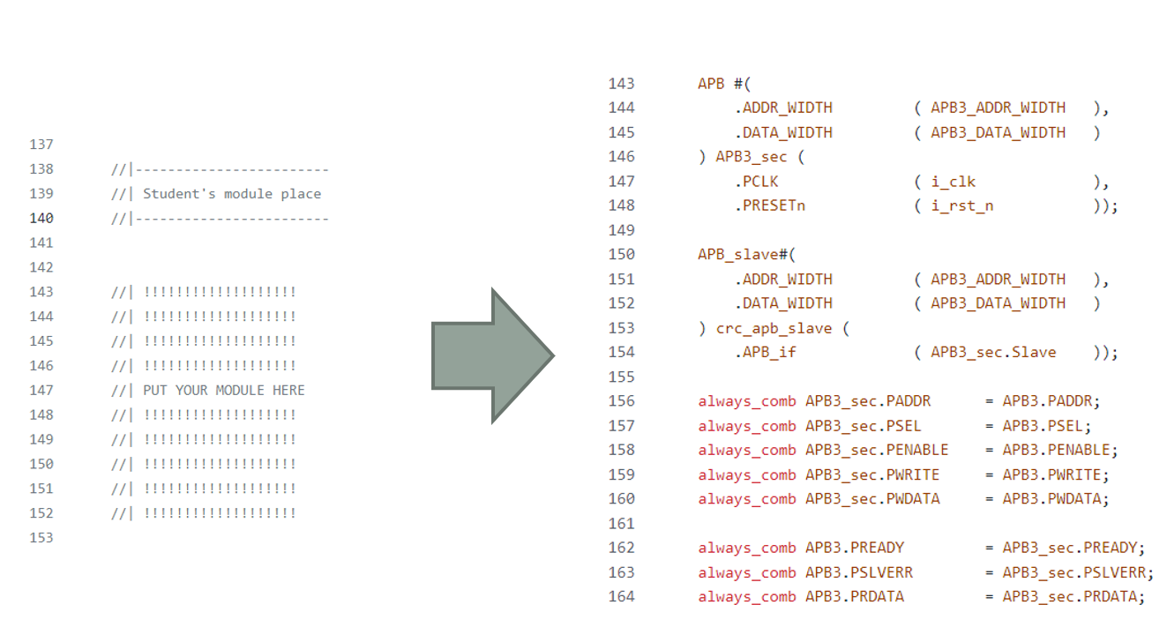
4. Подключение блока к топ-уровню СнК

Slide 13
5. Написание структуры доступа к CRC
<your_path>/soc_programming/src/compile/user_programm/main.c

Slide 14
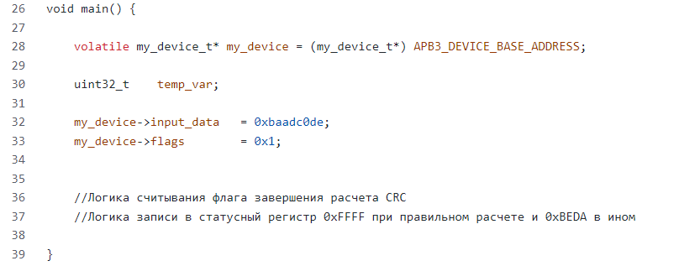
6. Написание кода на С
<your_path>/soc_programming/src/compile/user_programm/main.c

Slide 15
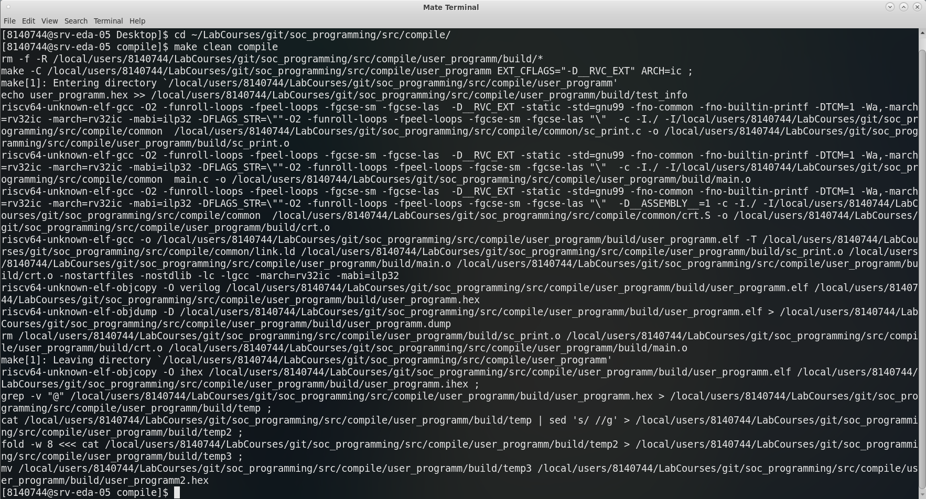
7. Компиляция кода
cd <your_path>/soc_programming/src/compile/
make clean compile

Slide 16
8. Запуск симуляции
1.
cd <your_path>/soc_programming/src/compile/
2.
module load synopsys/VCS/R-2020.12
3.
make clean sim

